Slide 1
Keuzedeel palliatieve zorg mbo
Thema 1 Introductie en werkvelden
Deze PowerPointpresentatie maakt deel uit van een van de thema’s binnen het keuzedeel Palliatieve zorg mbo.
Per thema zijn meerdere onderwijsmaterialen, docentenhandleidingen, leerdoelen en opdrachten opgenomen.
Hieronder vindt u de link naar het thema met onderwijsmaterialen, leerdoelen en opdrachten, waartoe deze PowerPointpresentatie behoort.
Bekijk hier inspirerende onderwijsmaterialen, leerdoelen en opdrachten
© 05-2021 | Creative Commons: BY-NC

Slide 2
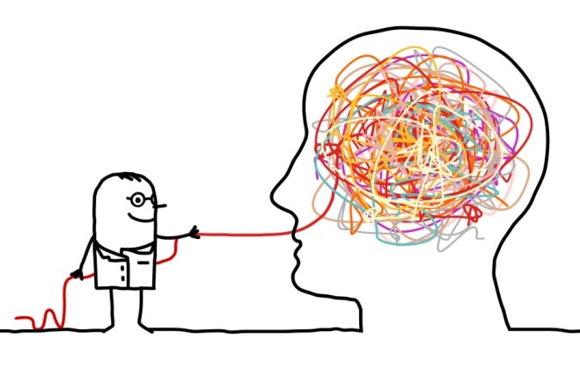
Welkom
Delier
Mevr. G. Both. Verpleegkundige Icare
Mevr. A. Pieterman. Verpleegkundige Buurtzorg.
Netwerk Palliatieve Zorg IJssel-Vecht en Noordoost-Overijssel. 2018

Slide 3
Startvragen

Slide 4
Delier
Een delier is een toestandsbeeld dat in korte tijd ontstaat (uren tot dagen), waarbij de patiënt vaak verward en angstig is.
Daarnaast bestaat onrust of, in geval van een stil delier, juist apathie en verlies van initiatief.
Het bewustzijn is wisselend gestoord.
Vaak zijn er hallucinaties en/of wanen.
Er is per definitie een onderliggend somatisch lijden.

Slide 5
Factoren die risico op delier verhogen
Hersenschade: bv dementie, CVA
Hoge leeftijd > 70jaar (2-3x zo vaak)
Slecht gezichtsvermogen en gehoorstoornis
Ernstige andere ziektes, koorts
Delier in voorgeschiedenis, depressie
Misbruik alcohol, drugs
Afhankelijkheid in de ADL
Terminale fase (80-90% maakt een delier door)

Slide 6
Uitlokkende factoren
Infectie (longontsteking, urineweginfectie), koorts
Stoornissen in het evenwicht in het bloed:
uitdroging, teveel of te weinig zouten of suiker
bloedarmoede, lever- en nierfalen, waardoor gifstoffen zich ophopen
Hersentumor / hersenmetastasen
Acuut stoppen van alcohol / drugs / medicijnen
Obstipatie / blaasretentie
Recente operatie
Vaak zijn er 3 of meer factoren aanwezig

Slide 7
Uitlokkende factoren (2): medicamenten
Alle medicamenten kunnen een delier veroorzaken!
Met name:
Opiaten
Medicijnen met een sederende werking
Benzodiazepines ( alle….`pammetjes’)
Anticholinergica (bv. atrovent, middelen tegen blaaskrampen)
Corticosteroïden (bv. prednisolon, dexamethason)
Sommige chemotherapie
Sommige antibiotica
Maar ook: Onthouding van nicotine/alcohol
Nazorg

Slide 8
Symptomen
Bewustzijn: wisselend en gedaald, concentratiestoornissen
Verwardheid, angst
Cognitie verstoord (geheugen, desoriëntatie, waarneming)
Acuut begin (uren, dagen)
Hallucinaties (visuele) of wanen
Nachtmerries
Overgevoeligheid voor licht of geluid
Psychomotorische activiteit: hoge maar ook helemaal geen
Slaap- en waakritme gestoord: overdag suf en ‘s nachts onrustig
🡪 Er is altijd sprake van een onderliggend somatisch lijden

Slide 9
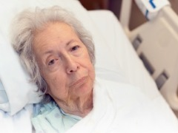
Stil delier
Slaperig
Lijkt moe, stil
Verlies van initiatief
Wisselend verloop
Praten en denken zijn vertraagd
Hallucinaties en wanen (uit angst wordt dit niet benoemd, vaak pas als er naar gevraagd wordt)
🡪 Een stil delier wordt vaak gemist!!

Slide 10
Terminaal delier
Is meestal een voorbode van naderende dood
Gaat vaak gepaard met prikkeling van het centraal zenuwstelsel
onrust van de patiënt
deels gecoördineerde, deels ongecoördineerde bewegingen, zoals tremoren, plukken aan de lakens
soms gepaard gaande met kreunen of schreeuwen
Oorzaak algemene achteruitgang vitale functies, daardoor Moeilijk te behandelen

Slide 11
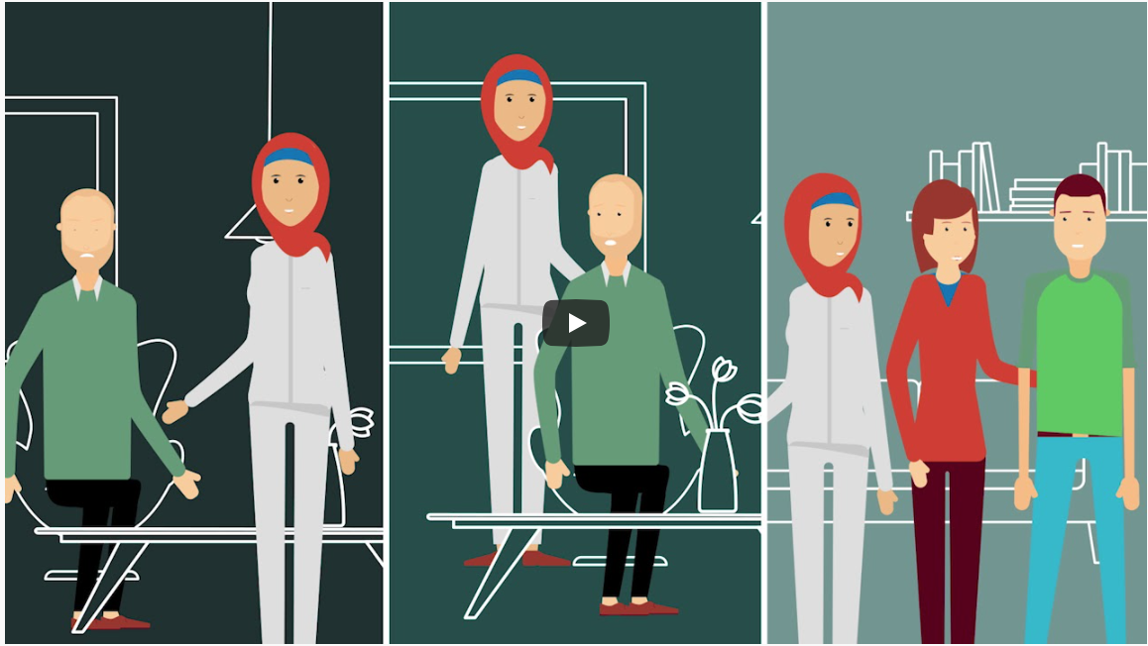
Filmpje delier
Notes:
https://www.youtube.com/watch?v=HyXuYjdMxoc&feature=emb_logo

Slide 12
Delier versus………..
Kenmerken | Delier | Dementie | Depressie
Ontstaan | Acuut of subacuut | Geleidelijk | Geleidelijk
Bewustzijn | Wisselend | Helder | Helder
Cognitie | Geheugenstoornis, desoriëntatie | Geheugenstoornis, later agnosie, apraxie | Gestoord
Stemming | Vaak angstig | Normaal | Somber
Hallucinaties, wanen | Ja | Zelden | Geen
Reversibiliteit | In principe | Nee | Ja
Beloop | Wisselend | Langzaam verergerend | Vaak een tijd stabiel

Slide 13
Delier versus depressie
Vooral de hypo actieve vorm van delier (stil delier) heeft overeenkomsten met depressie, maar bij depressie is
er een minder verstoord dag-nachtritme
er een minder acuut begin
het bewustzijn helder
er geen cognitieve stoornis op de voorgrond
waarneming helder

Slide 14
De aanpak van de verzorgende/ verpleegkundige

Slide 15
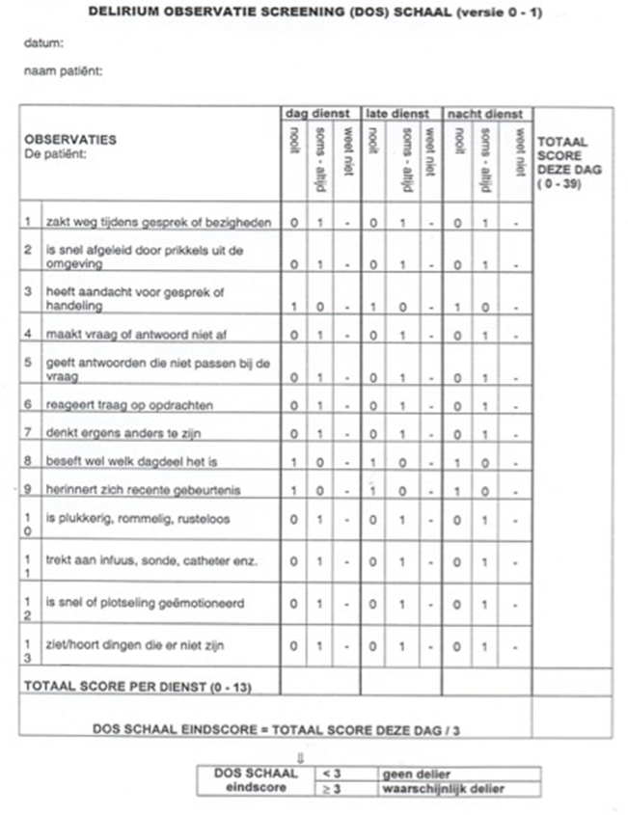
Delirium Observaties Screening (DOS) – schaal (versie 0-1)
Notes:
Zit ook in hun map

Slide 16
Wat kan de verzorgende/verpleegkundige doen?
Communicatie met patiënt en naasten
Veilige omgeving bieden
Omgaan met angst, motorische onrust, wanen/
hallucinaties
Voorlichting geven

Slide 17
Hoe communiceer je met patiënt en naasten
Bril + gehoorapparaat- check
Vraag na hoe patiënt eerder reageerde op stress
Vraag actief naar de voortekenen van een delier
Spreek korte zinnen, stel duidelijke vragen
Zeg wie je bent, wat je komt doen etc.
Informeer patiënt en naasten wat een delier is en dat dit tijdelijk is en behandelbaar
Hanteer een vaste dagindeling en zo min mogelijk verschillende zorgverlener

Slide 18
Hoe zorg je voor een veilige omgeving?
Adequate verlichting, ook ‘s nachts
Omgeving die rust uitstraalt, geef uitleg over vreemde geluiden
Beperk het aantal ‘gezichten’ op één dag
Voer handelingen uit in het gezichtsveld
Geef uitleg en pas je tempo aan
Denk aan de bril en het hoorapparaat
Benoem dag, tijd en plaats
Zet vertrouwde spulletjes in nabijheid

Slide 19
Wat kun je doen bij angst?
Angst door verstoring in het georganiseerde denken, het geheugen en hallucinaties
Geef de patiënt een veilig gevoel
rustige houding naar de patiënt
laat patiënt niet alleen, schakel eventueel naasten in
Angst verminderen bij zonsondergang
Medicatie

Slide 20
Wat te doen bij motorische onrust?
Stel risico’s vast
Waarborg een veilige omgeving door beschermende maatregelen, vermijd fixatie
Zijn er factoren die de onrust versterken?
Zijn er mogelijkheden die onrust verminderen? (muziek)

Slide 21
Wat te doen bij wanen en hallucinaties?
Ga niet ‘mee’ in de waanideeën
Betrek de patiënt in het hier en nu
Vermijd discussie en stemverheffing
Toon begrip voor emoties en angsten
Zorg dat de patiënt goed zicht heeft op de omgeving
Benadruk realiteit door over echte gebeurtenissen te praten
Voorkom zachtjes praten met anderen

Slide 22
Voorlichting aan de familie
Geef uitleg over:
Oorzaak van de verwardheid:
Verlaagd bewustzijn
Onrust
Denkstoornis
Waarnemingsstoornis
Geef ondersteuning aan de familie hoe
contact te leggen en te onderhouden.
Leg uit en geef folder ‘Delier voor naasten’ mee.
Notes:
Https://www.vmszorg.nl/wp-content/uploads/2017/07/Dokter-waarom-is-mijn-man-zo-in-de-war.pdf
https://www.vmszorg.nl/praktijkvoorbeelden-en-tools/voorlichtingsfolders-delier/

Slide 23
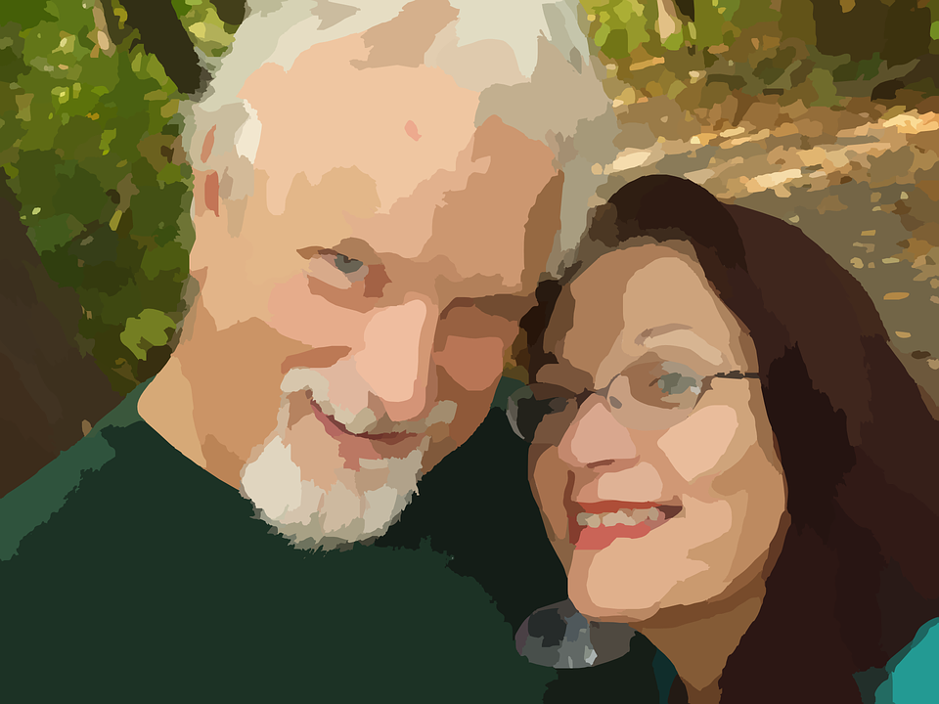
Voorlichting na het delier
Bespreek met patiënt en naasten wat er is gebeurd en wat de oorzaak was
Bespreek de herinneringen die zij hebben

Slide 24
Medicatie tegen een delier
De onderliggende oorzaak wordt zo mogelijk behandeld!
Haloperidol
Clozapine
Benzodiazepinen
Terminaal delier: sedatie

Slide 25
Discussie over medicatie
In dec 2016 verscheen in Medisch Contact een artikel over een groot Australisch onderzoek naar de behandeling van delier.
Hieruit bleek dat alleen ondersteunend verpleegkundig/verzorgend handelen beter werkt dan haloperidol en dat medicatie veel bijwerkingen geeft.
De richtlijnen zijn hierop nog niet aangepast!

Slide 26
Kennen we nu alle antwoorden?
Notes:
Toolkit’s kennisverspreiding en onderhoud.
Kennisverspreiding hebben ze ontvangen in de mail. Is de toolkit van Ijssel-Vecht. Ik zou de zorgconsulenten willen voorstellen om samen zorg te dragen voor Toolkit in 2020.

